Slide 1

http://bit.ly/maquetadoweb2
Maquetado web:
HTML5 y CSS 2/6

Slide 2

Temas
Colores repaso
Propiedades Modelo Caja
Propiedades de fondo
Regla import
Float, inline-block
Ejercicio
Recursos

Slide 3
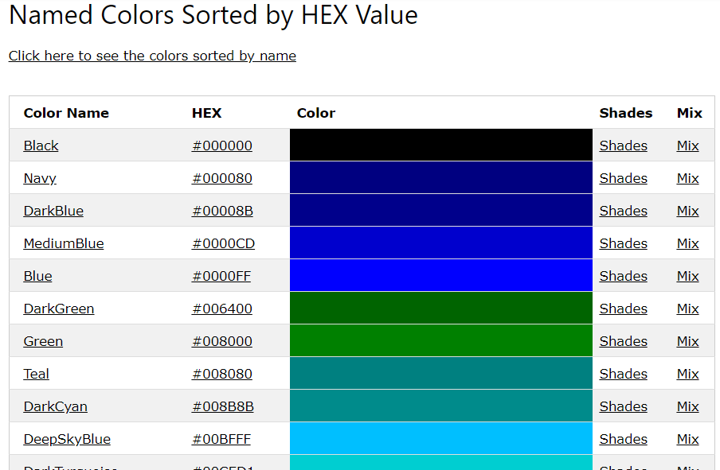
Color names
https://www.w3schools.com/colors/colors_hex.asp

Slide 4
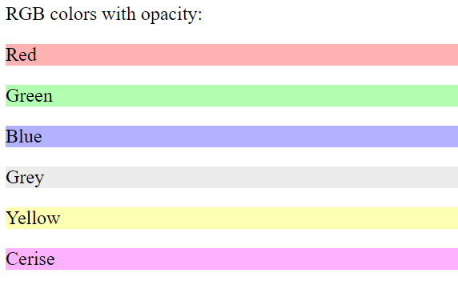
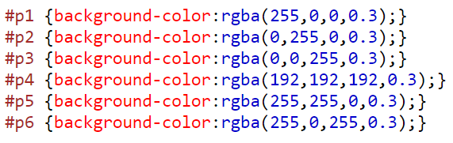
Color rgba()

Slide 5
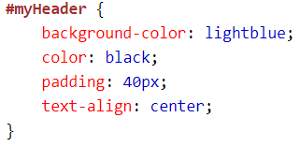
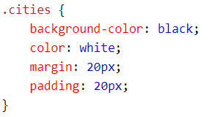
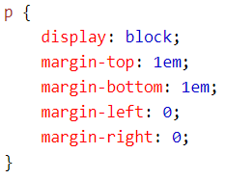
Invocar CSS
ID
CLASS
ETIQUETA

Slide 6
Ejercicio

Slide 7
Propiedades
Modelo Caja
Propiedades de fondo
Regla import
Float, inline-block

Slide 8
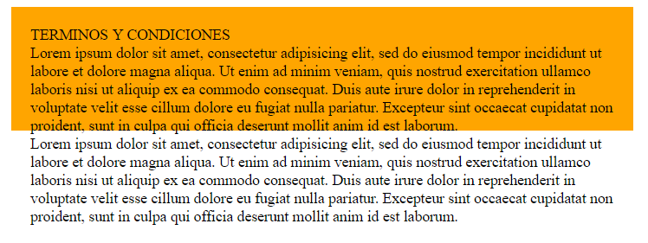
Overflow

Slide 9
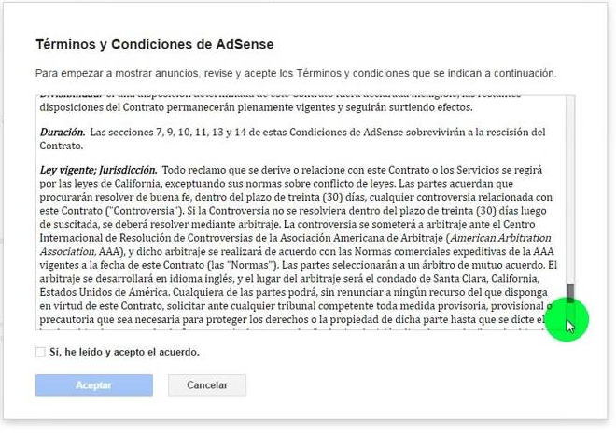
Overflow

Slide 10
Armado de sitio web
Sitio web con 3 páginas (index, servicios, contacto)
Link entre páginas
Menú de navegación
Estilos CSS
Sitio Web
FTP
http://educit.epizy.com/
Host: ftpupload.net
User: epiz_22339268
Pass: h6FTtLwV
Index
Servicios
Contacto

Slide 11
Index
HEADER
NAV
TITULO
SECTION
IMAGEN
FOOTER

Slide 12
Servicios
HEADER
NAV
SECTION
IMAGEN
PÁRRAFO
FOOTER

Slide 13
Contacto
HEADER
NAV
SECTION
FORMULARIO
FOOTER

Slide 14

Recursos
Compresión de imágenes
https://compressjpeg.com/es/
Editor online imágenes tipo Photoshop
https://pixlr.com/x/
Cloud Convert
https://cloudconvert.com/

Slide 15
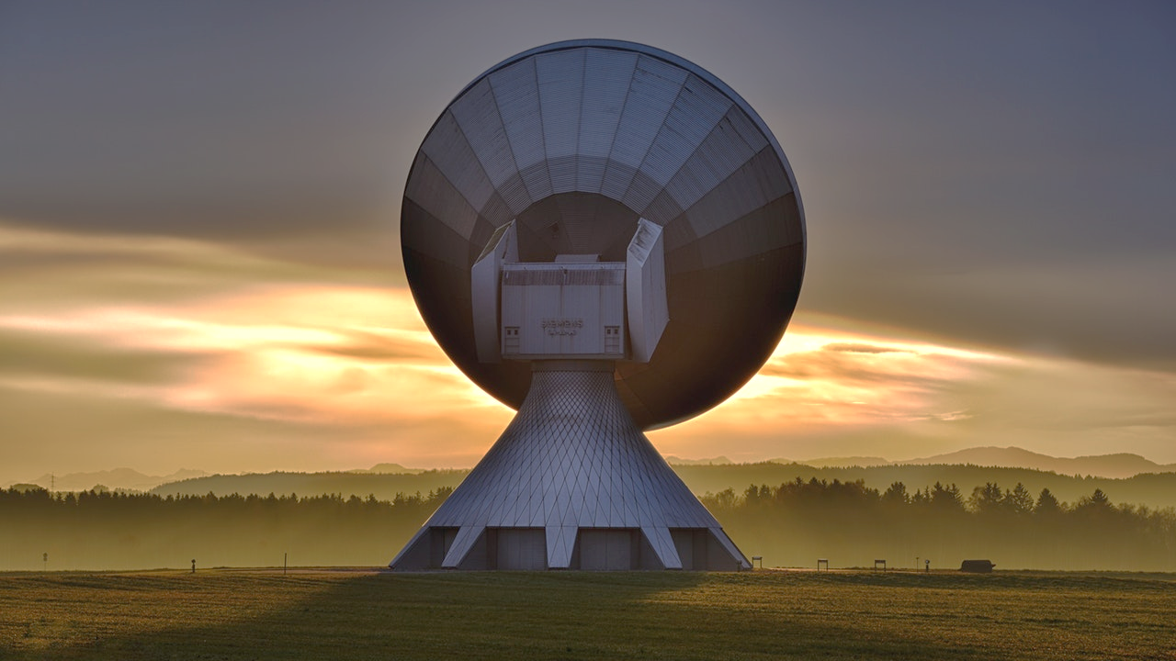
Andrés Martin
andimartinm@gmail.com
11.6847.7708

